Slide 1
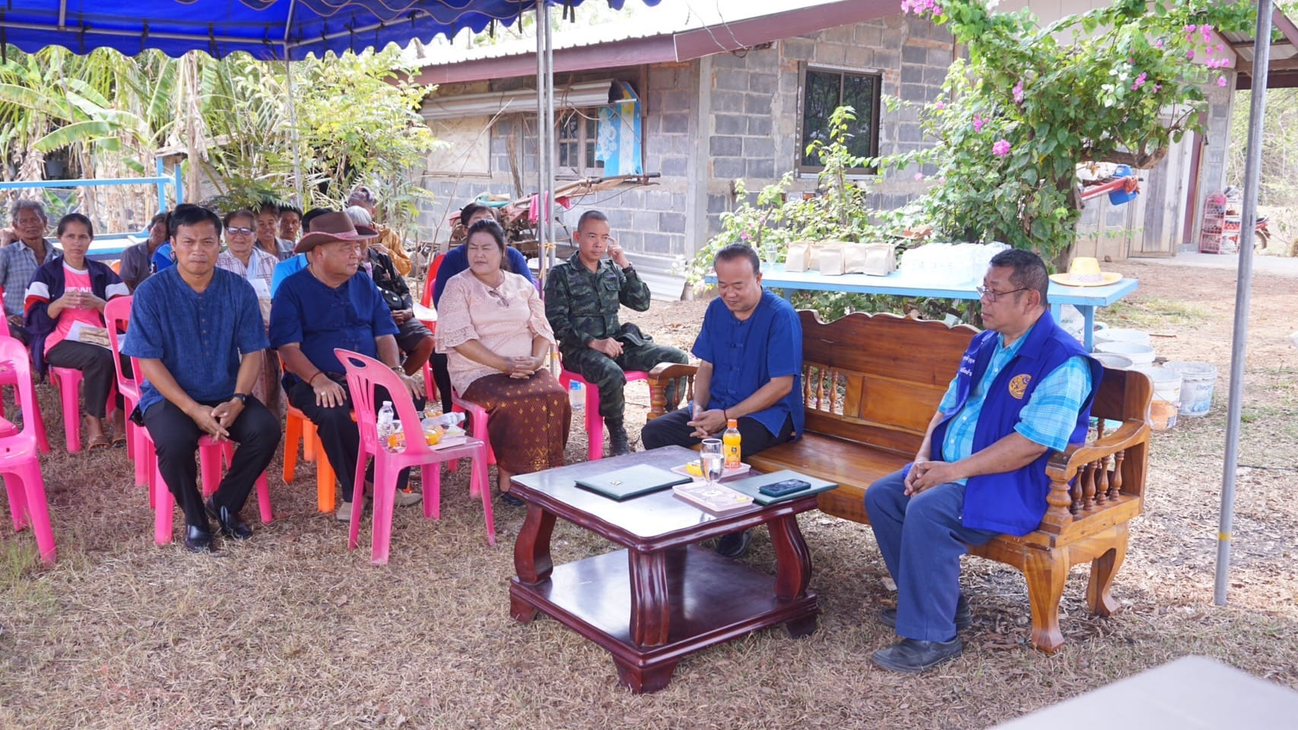
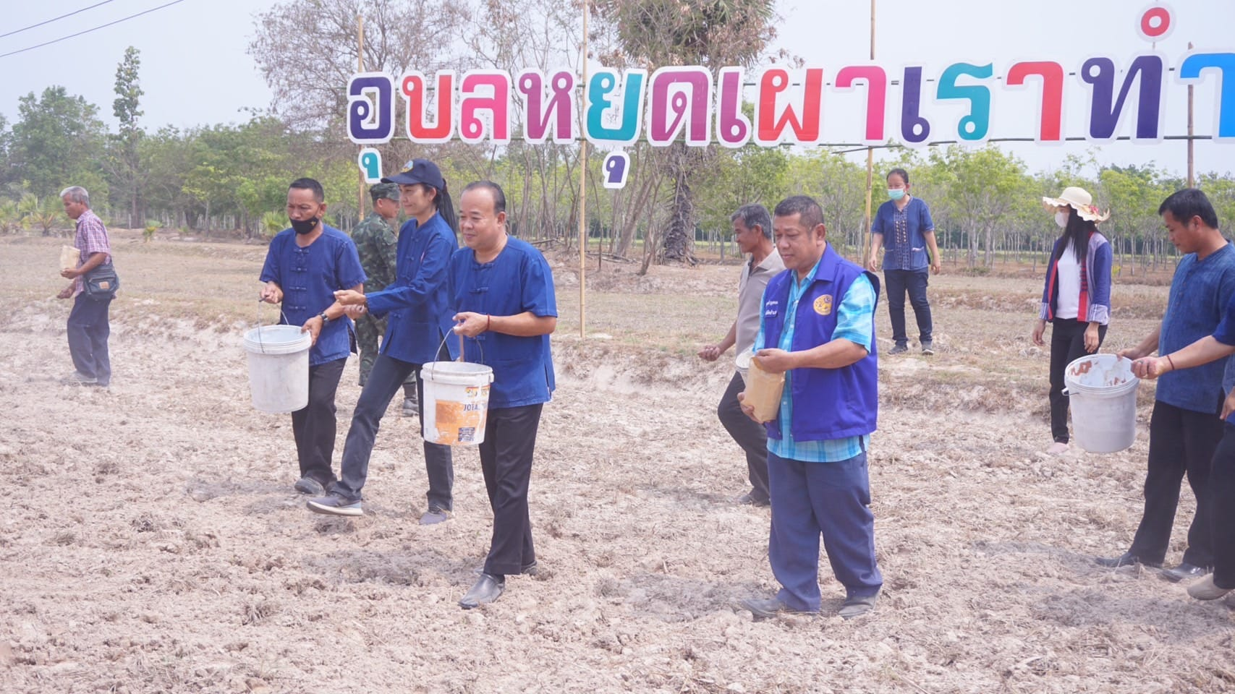
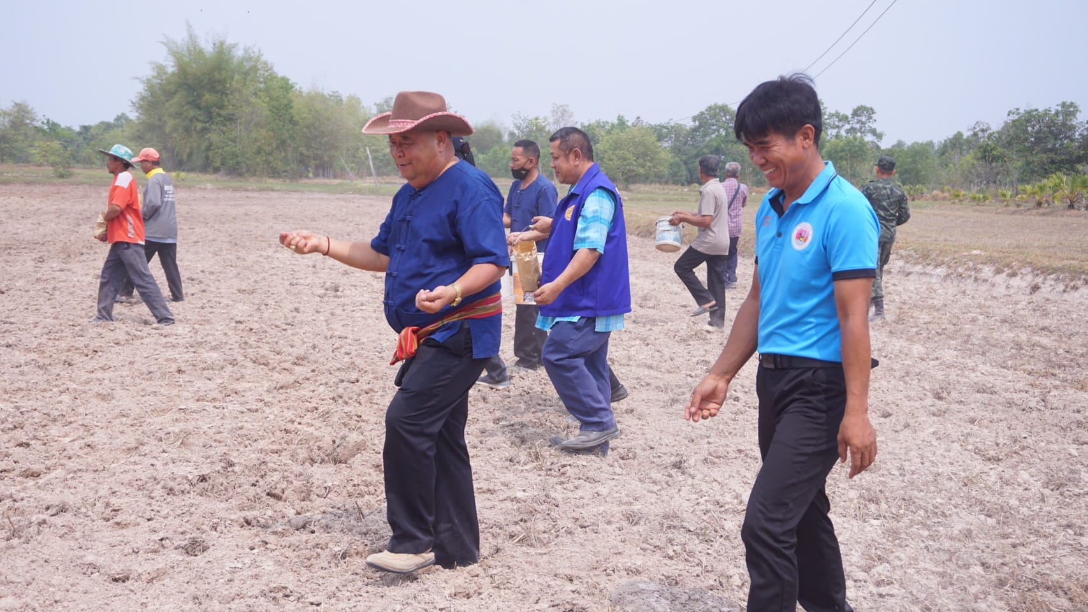
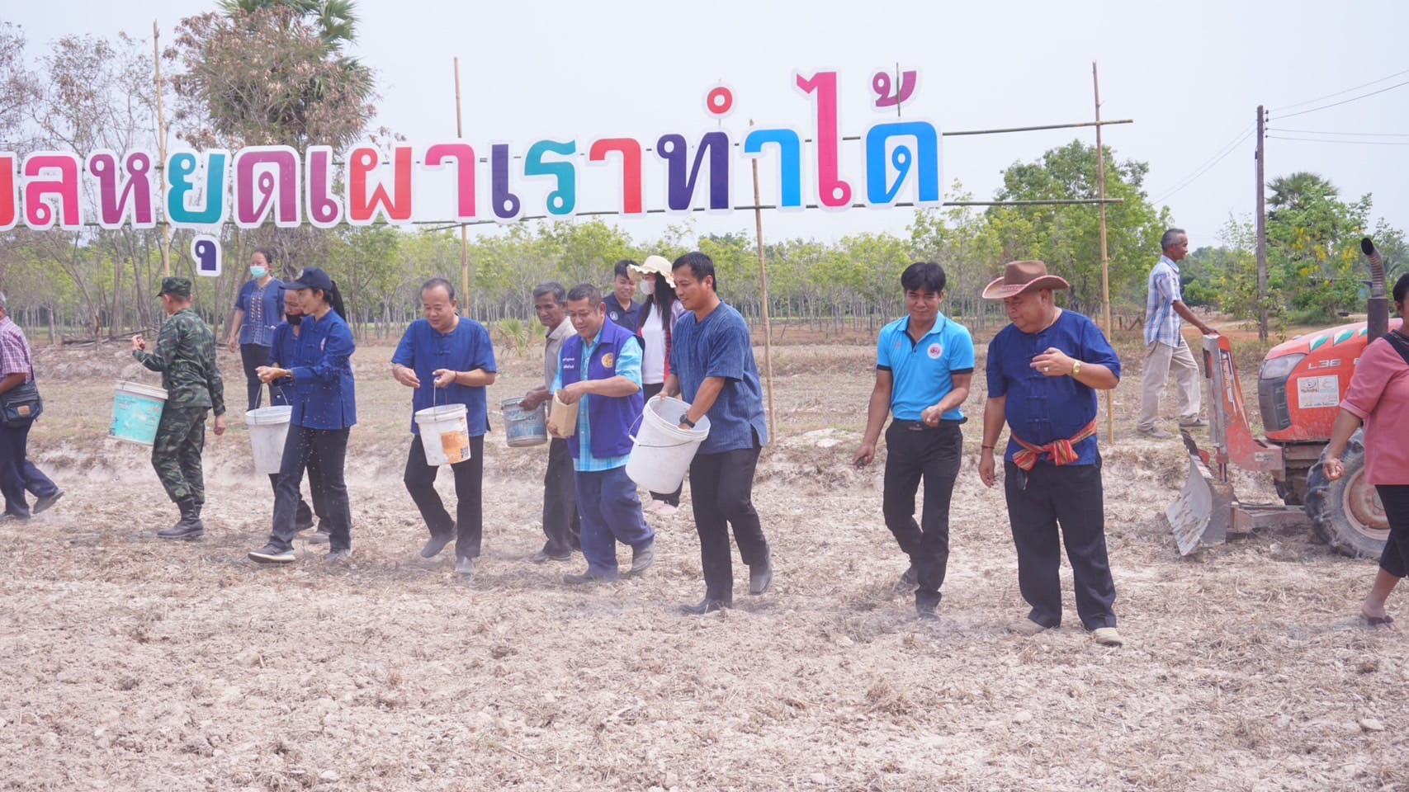
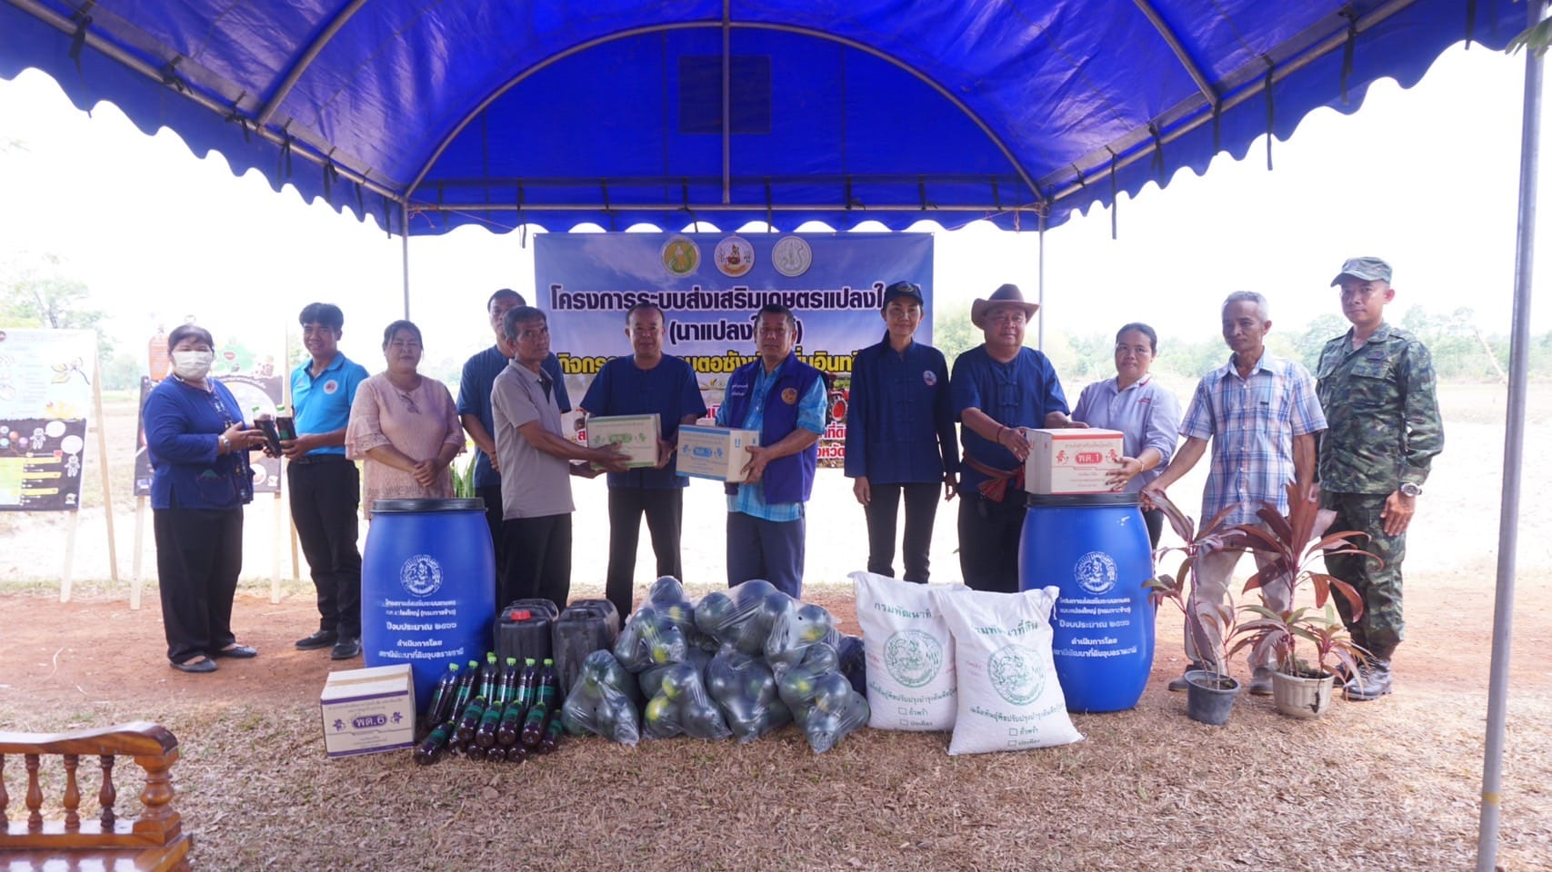
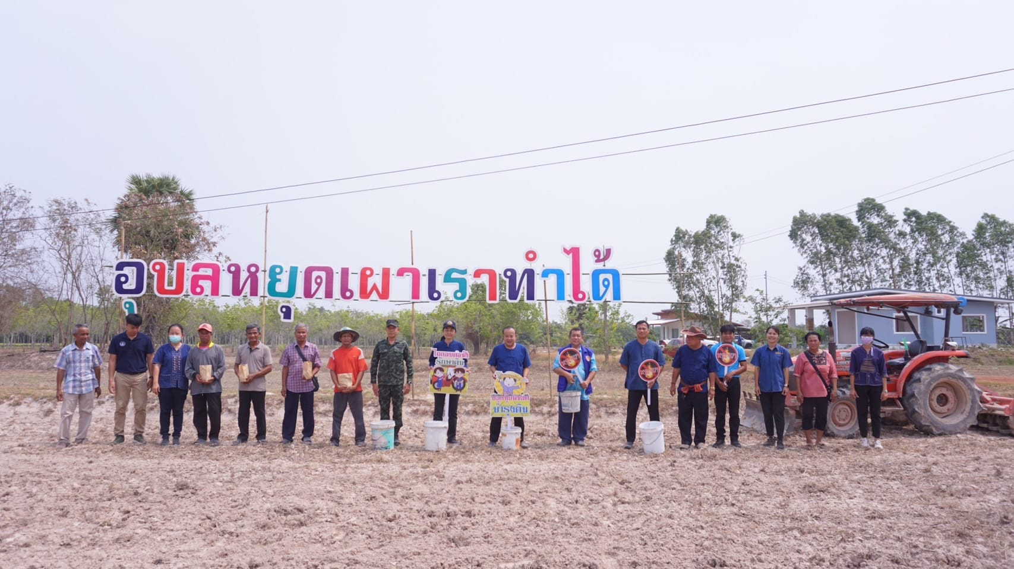
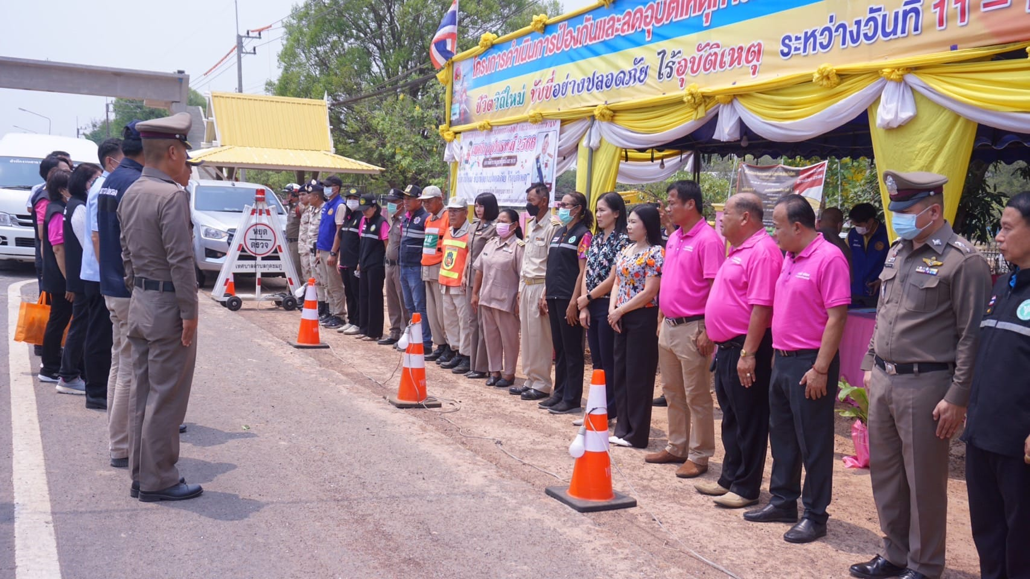
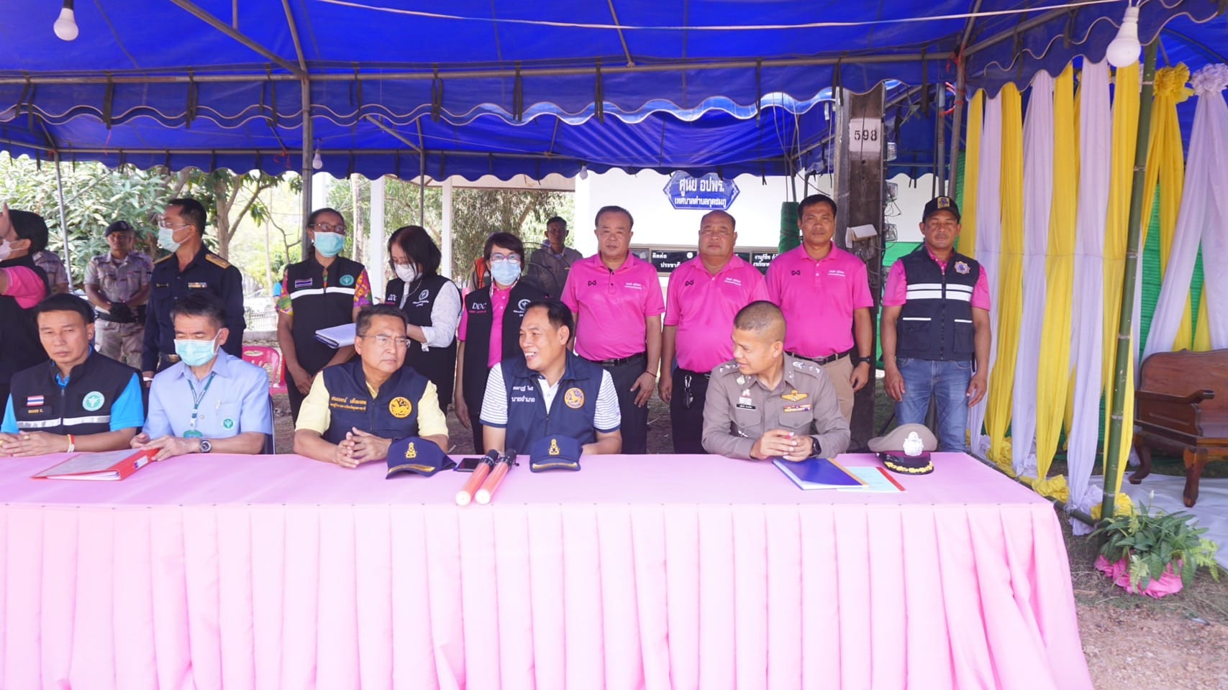
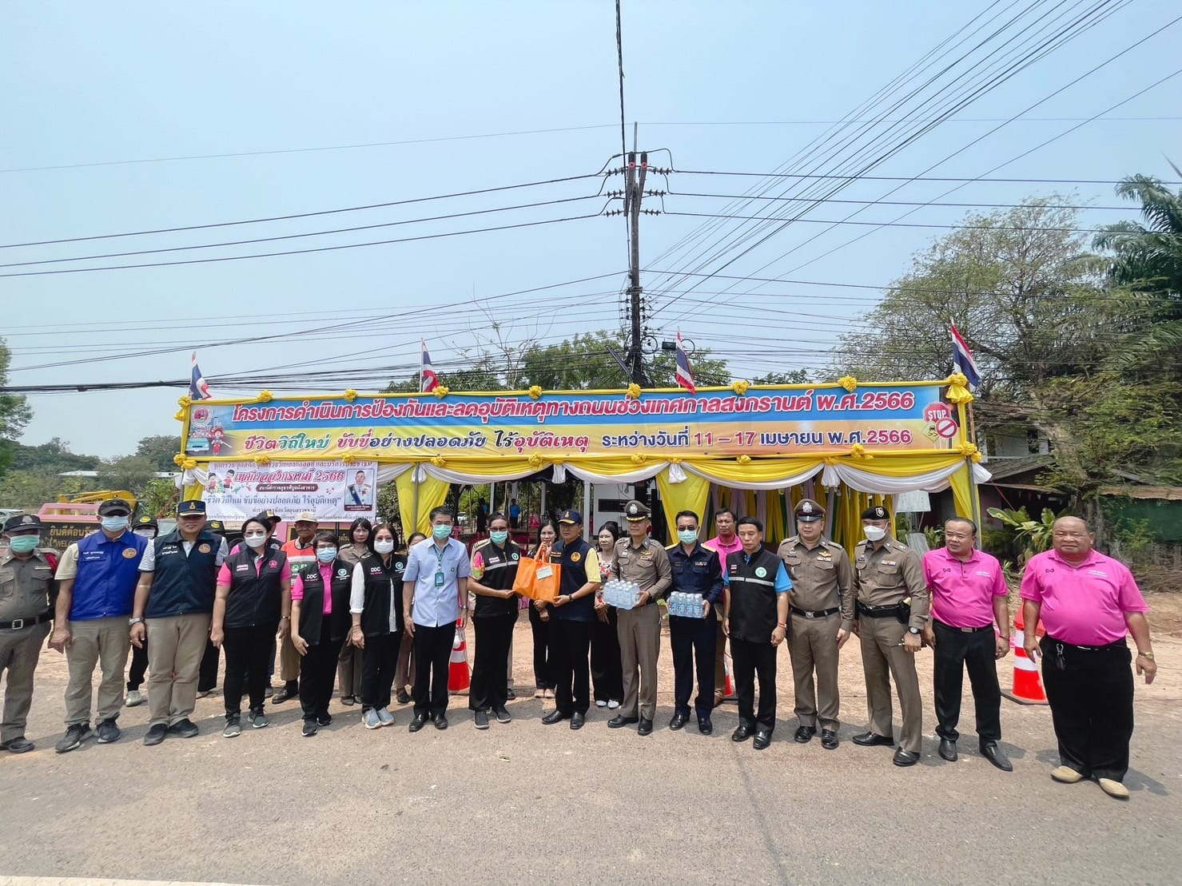
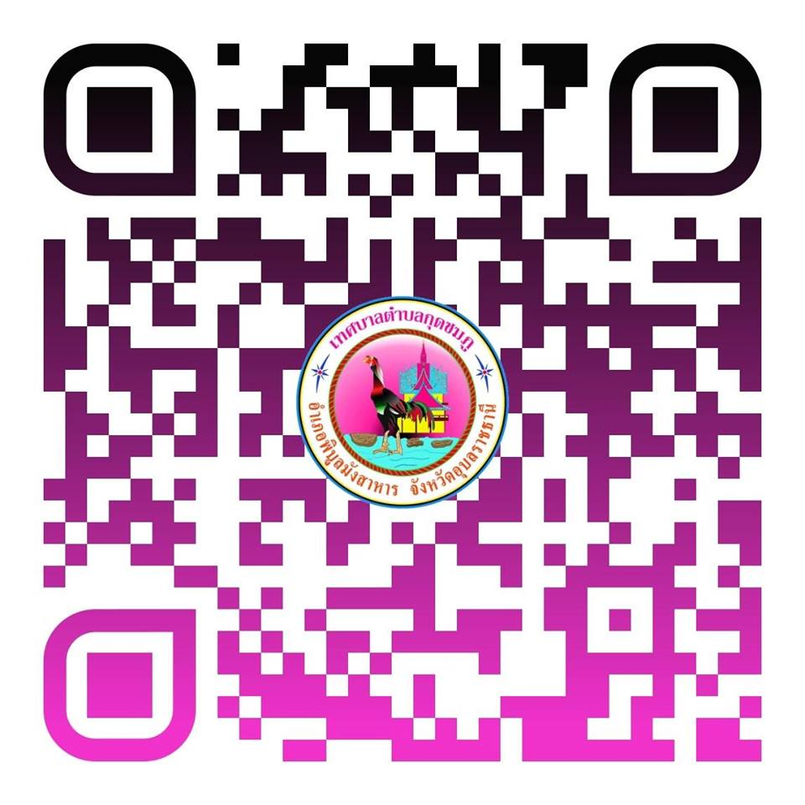
จดหมายข่าวประชาสัมพันธ์
ฉบับที่ 4 เดือนเมษายน 2566
วันที่ 7 เมษายน พ.ศ. 2566 เวลา 10.00 น. นายมนตรี ศรีคำภา นายกเทศมนตรีตำบลกุดชมภู พร้อมด้วยคณะผู้บริหารฯ พนักงาน เจ้าหน้าที่เทศบาลตำบลกุดชมภู ร่วมกิจกรรมไถกลบตอซัง เพื่อเพิ่มอินทรีย์วัตถุโครงการระบบส่งเสริมเกษตรกรแบบแปลงใหญ่ ณ กลุ่มแปลงใหญ่ข้าวหมู่ 8 ตำบลกุดชมภู อำเภอพิบูลมังสาหาร จังหวัดอุบลราชธานี
วันที่ 11 เมษายน พ.ศ. 2566 เวลา 11.00 น.นายมนตรี ศรีคำภา นายกเทศมนตรีตำบลกุดชมภู พร้อมด้วยคณะผู้บริหารฯ ต้อนรับ นายสมเจตน์ เต็งมงคล รองผู้ว่าราชการจังหวัดอุบลราชธานี ตรวจเยี่ยมและให้กำลังใจเจ้าหน้าที่ประจำ จุดบริการประชาชน ในช่วงเทศกาลสงกรานต์ ณ จุดบ้านยอดดอนชี ตำบลกุดชมภู อำเภอพิบูลมังสาหาร จังหวัดอุบลราชธานี
เทศบาลตำบลกุดชมภู
อำเภอพิบูลมังสาหาร จังหวัดอุบลราชธานี

Slide 2
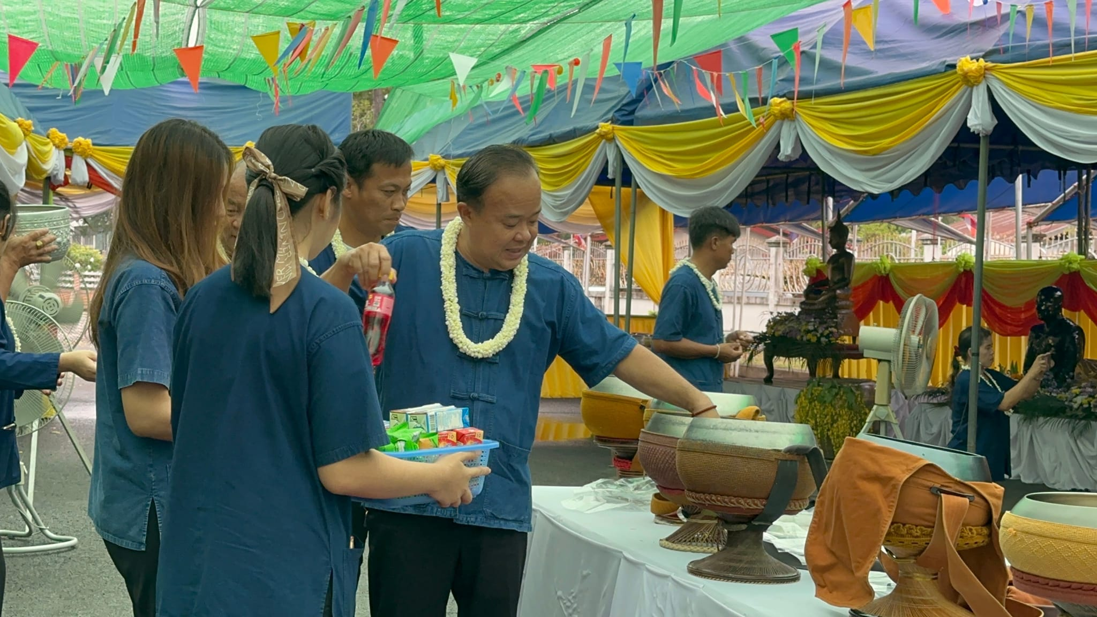
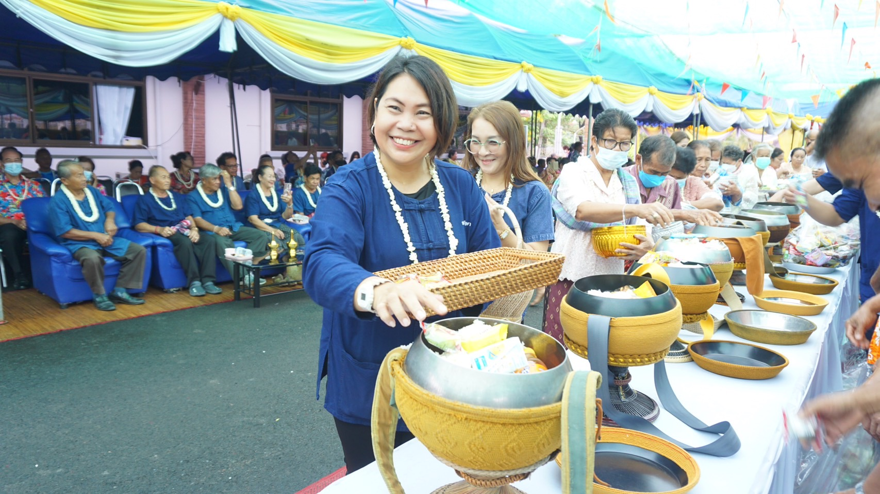
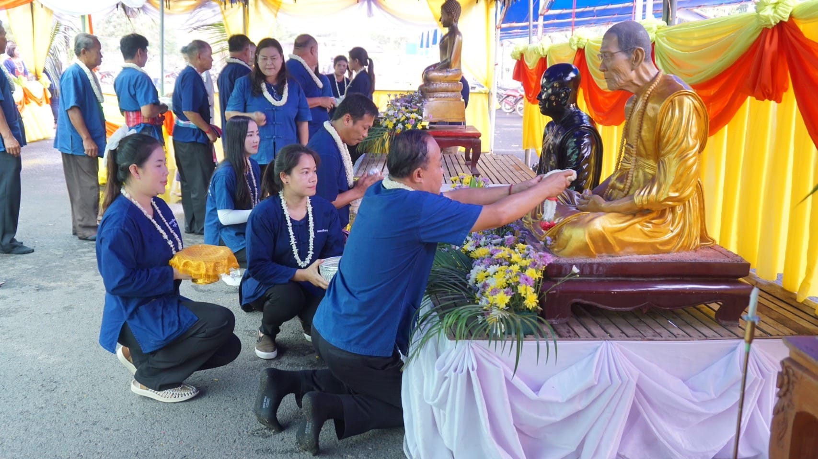
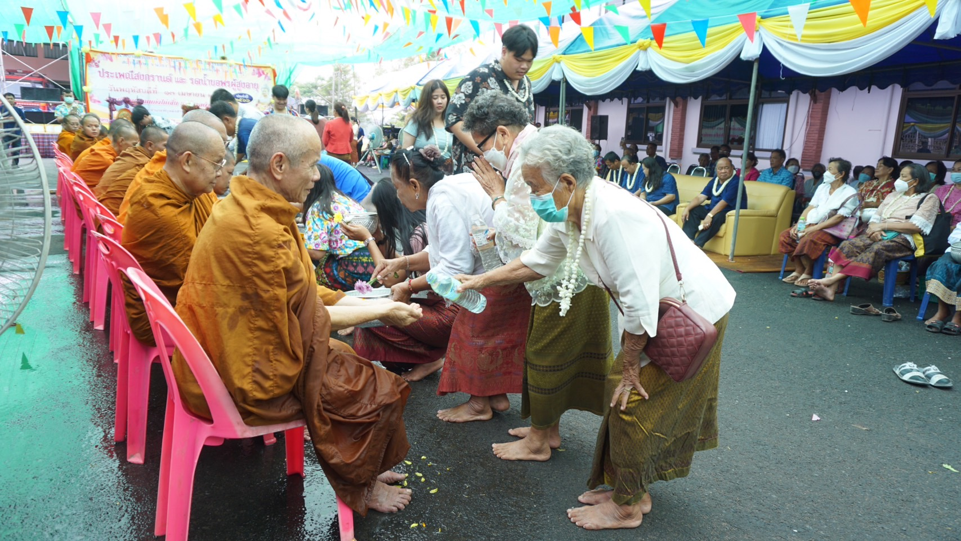
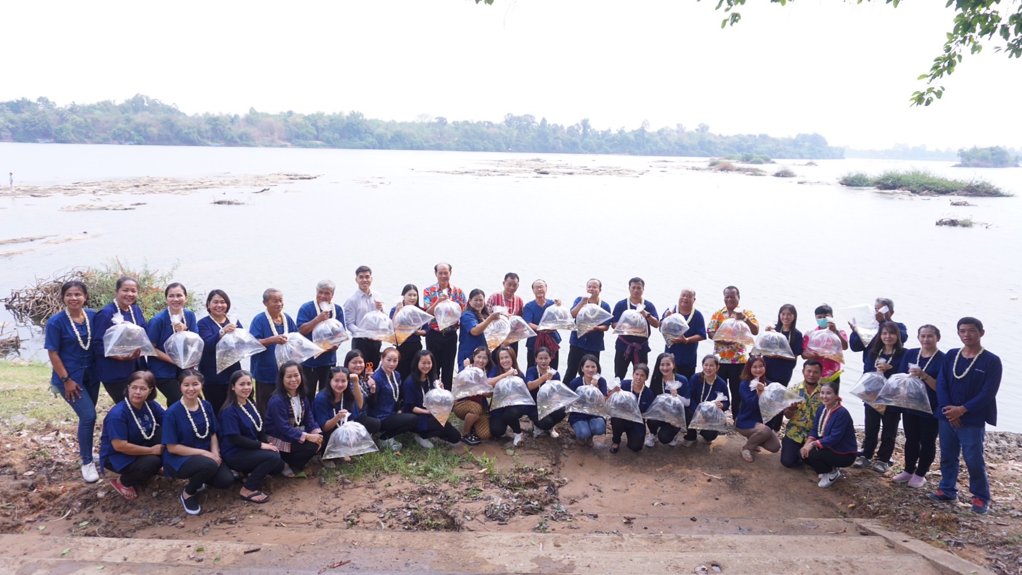
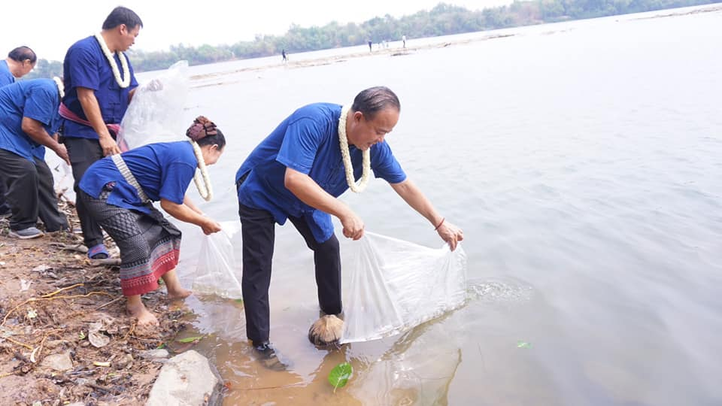
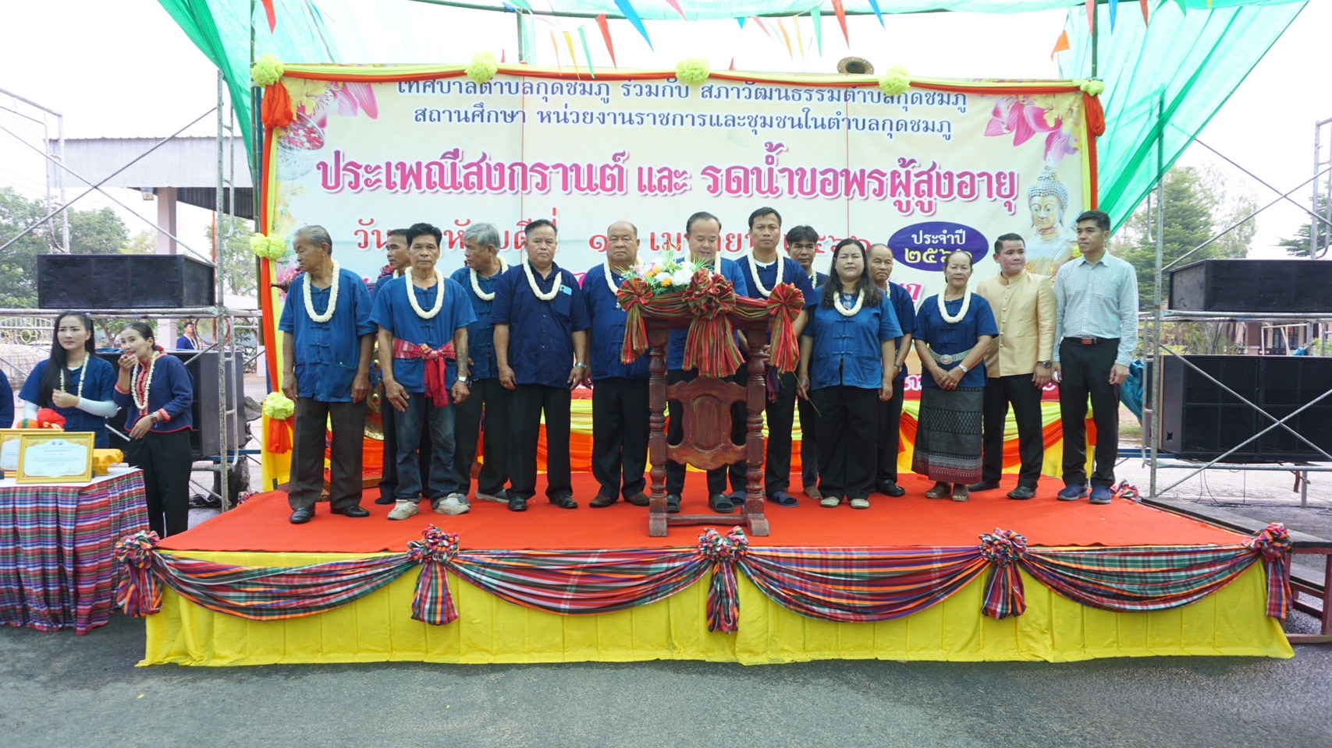
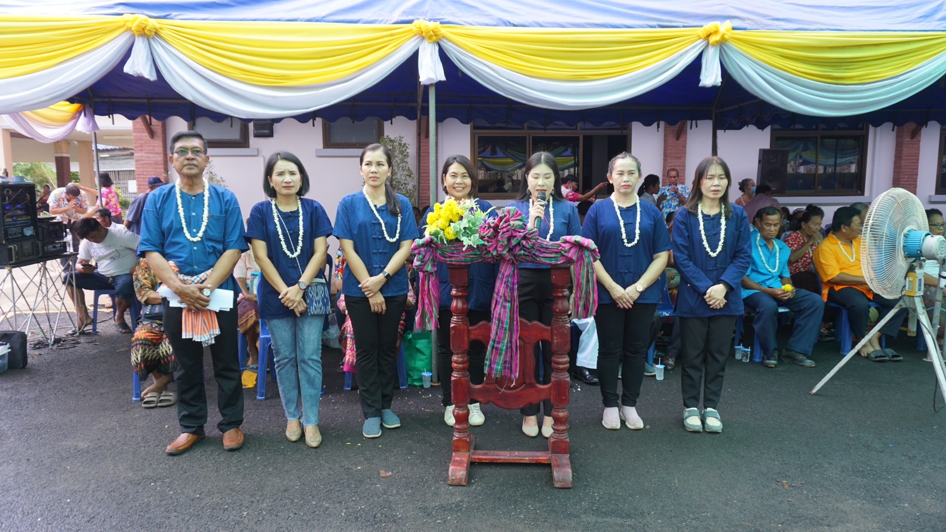
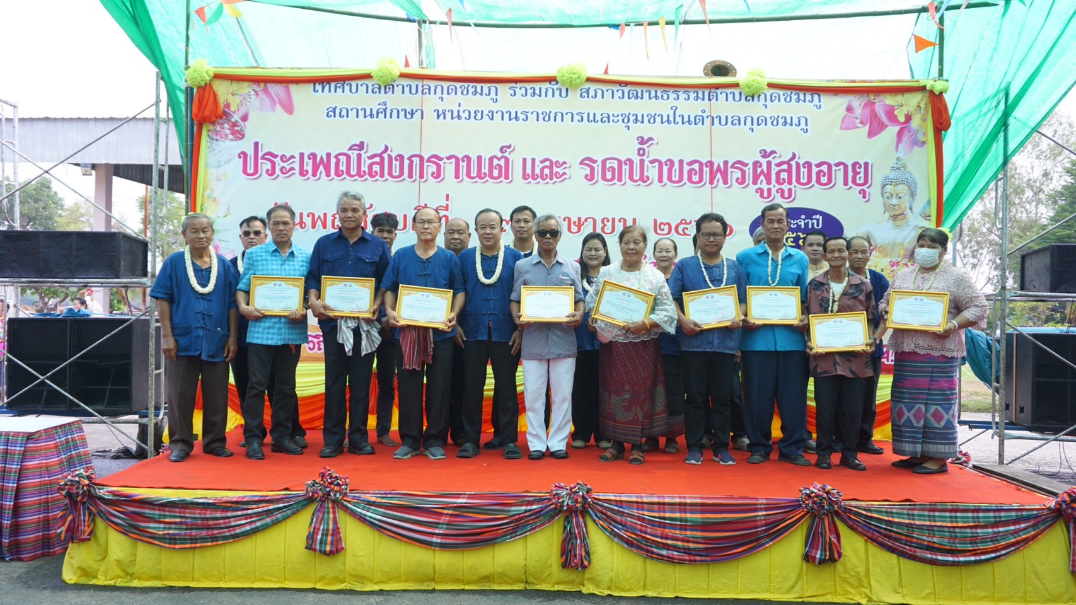
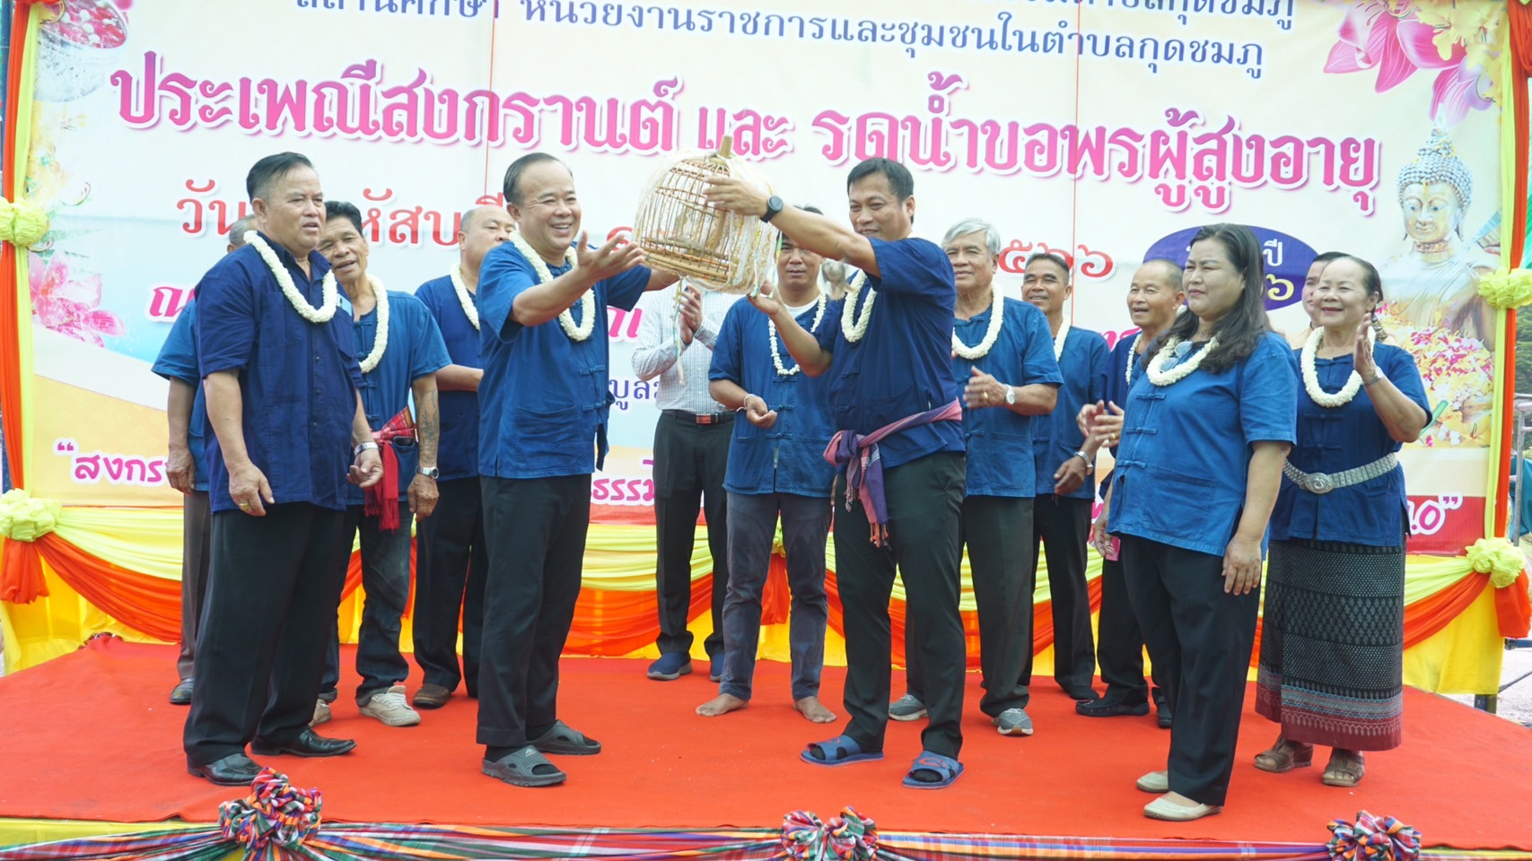
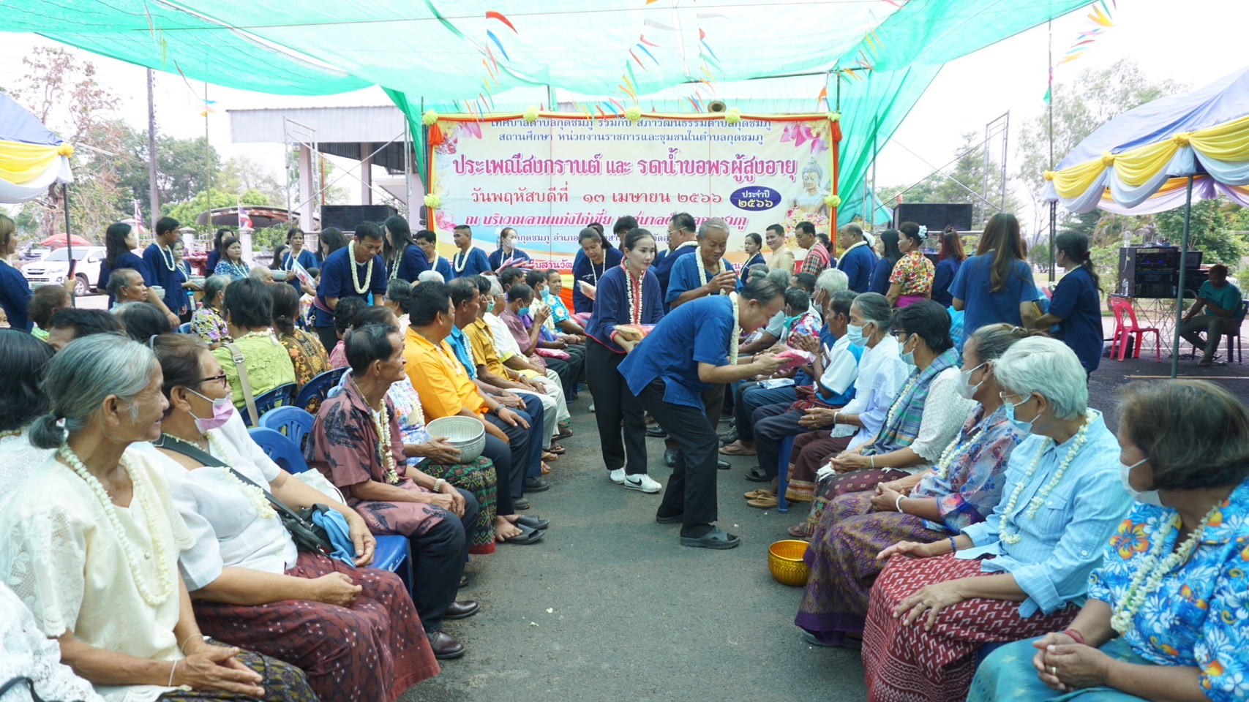
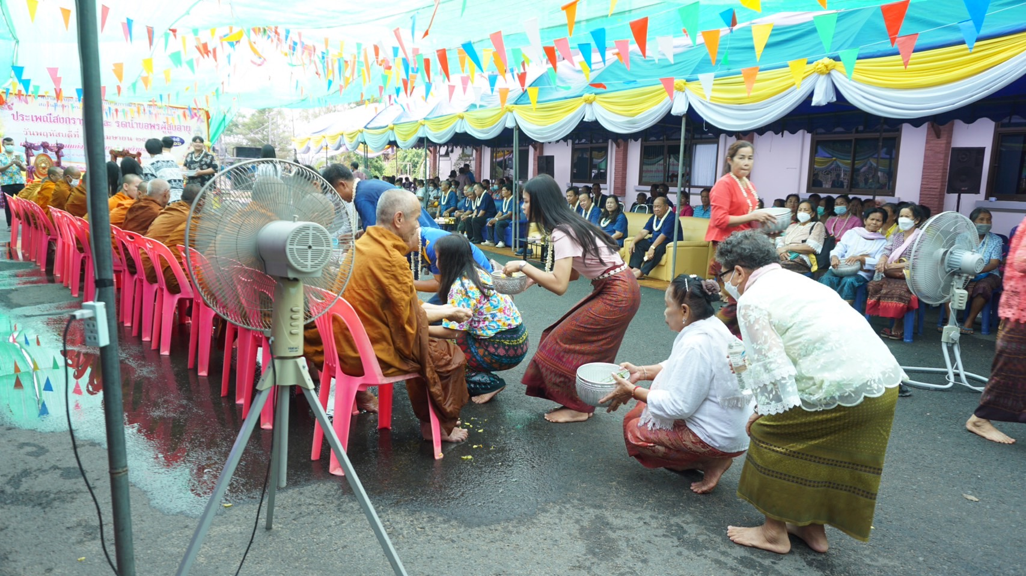
จดหมายข่าวประชาสัมพันธ์
ฉบับที่ 4 เดือนเมษายน 2566
วันที่ 13 เมษายน เวลา 07:30 น. นายมนตรี ศรีคำภา นายกเทศมนตรีตำบลกุดชมภู เป็นประธานในพิธี
เปิดโครงการประเพณีสงกรานต์และรดน้ำขอพรผู้สูงอายุประจำปี 2566 พร้อมด้วยคณะผู้บริหารฯ สมาชิกสภาเทศบาลตำบลกุดชมภู พนักงานเจ้าหน้าที่เทศบาลตำบลกุดชมภู โดยมีกิจกรรมตักบาตรพระสงฆ์ ปล่อยนกปล่อยปลา รดน้ำขอพรผู้สูงอายุ เพื่ออนุรักษ์วัฒนธรรมประเพณีอันดีงามของไทย สืบต่อไป ทั้งนี้ได้มอบเกียรติบัตรเชิดชูเกียรติภูมิปัญญาท้องถิ่น 9 ด้าน ครูภูมิปัญญา ประจำปี 2566 ณ เทศบาลตำบลกุดชมภู อำเภอพิบูลมังสาหาร จังหวัดอุบลราชธานี
เทศบาลตำบลกุดชมภู
อำเภอพิบูลมังสาหาร จังหวัดอุบลราชธานี

Slide 3
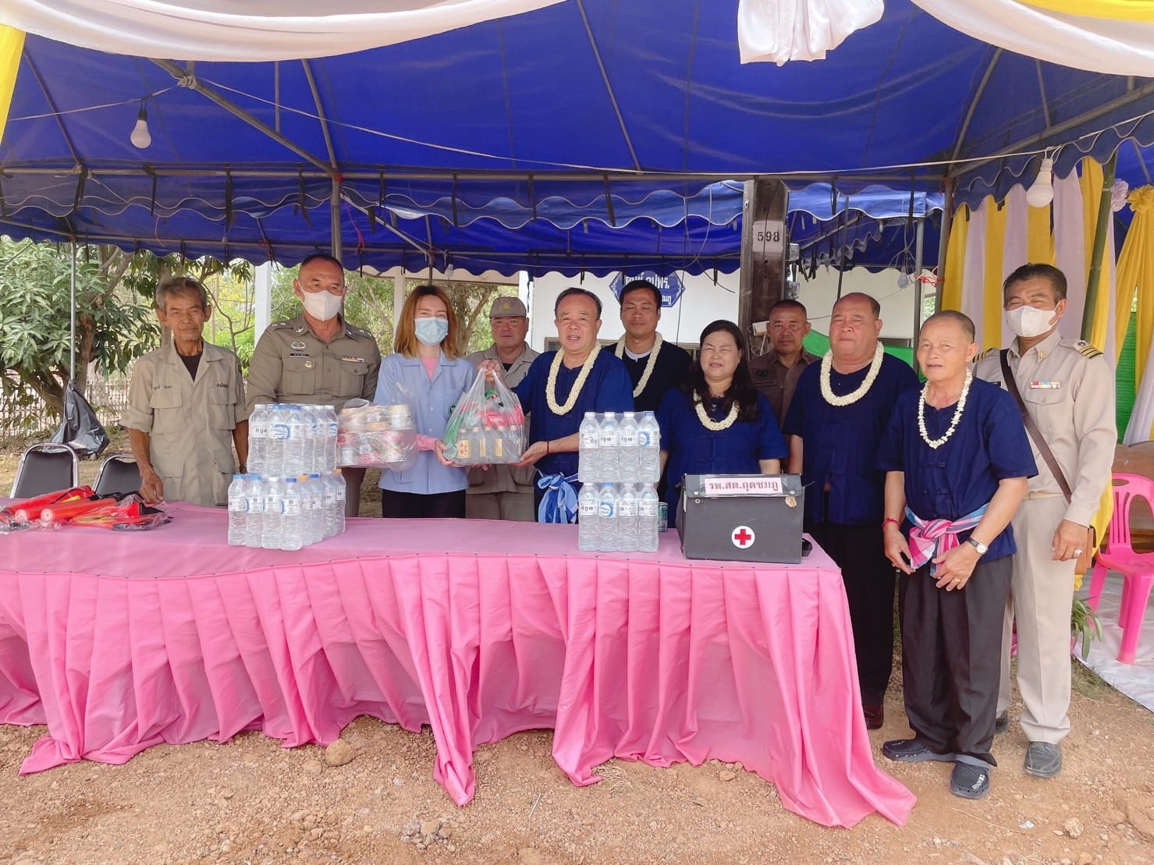
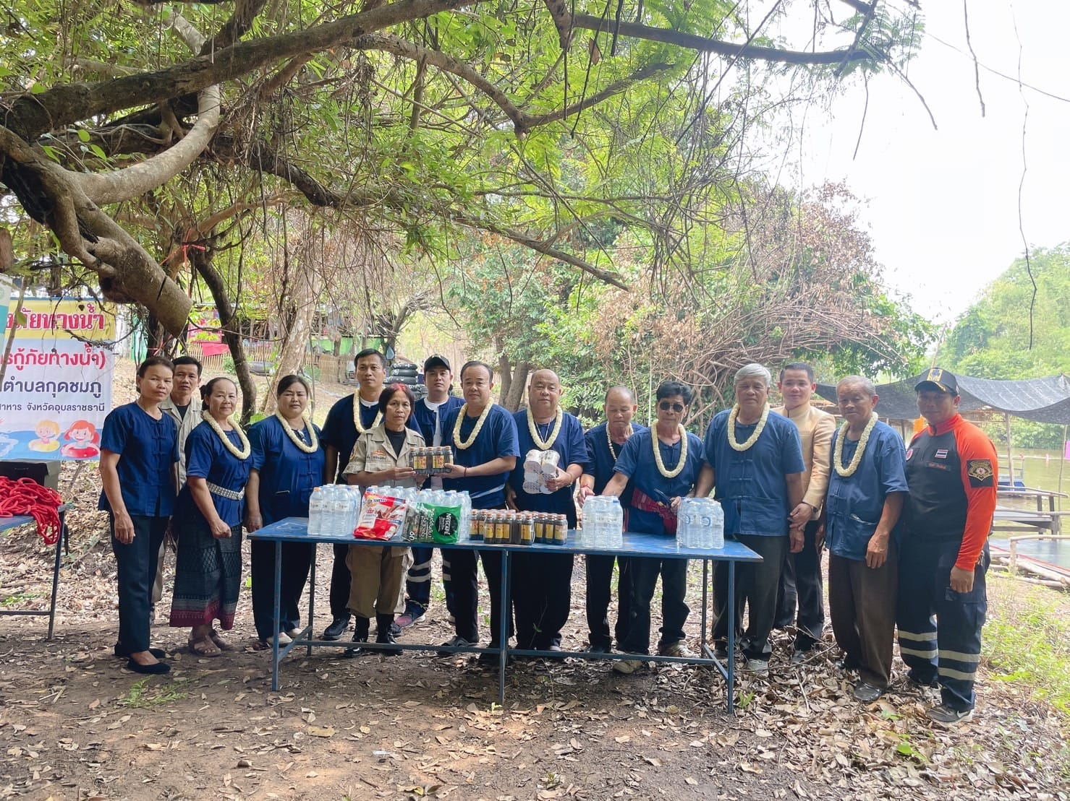
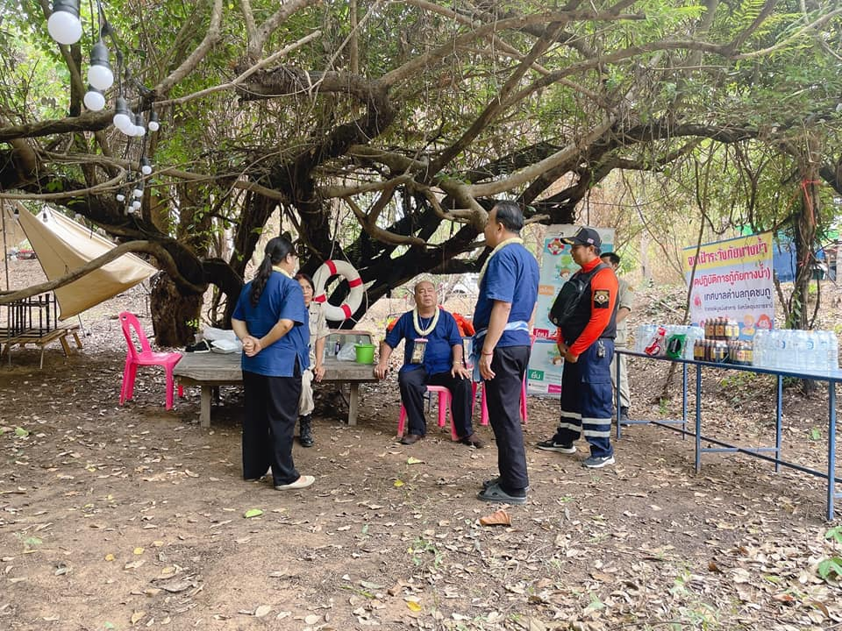
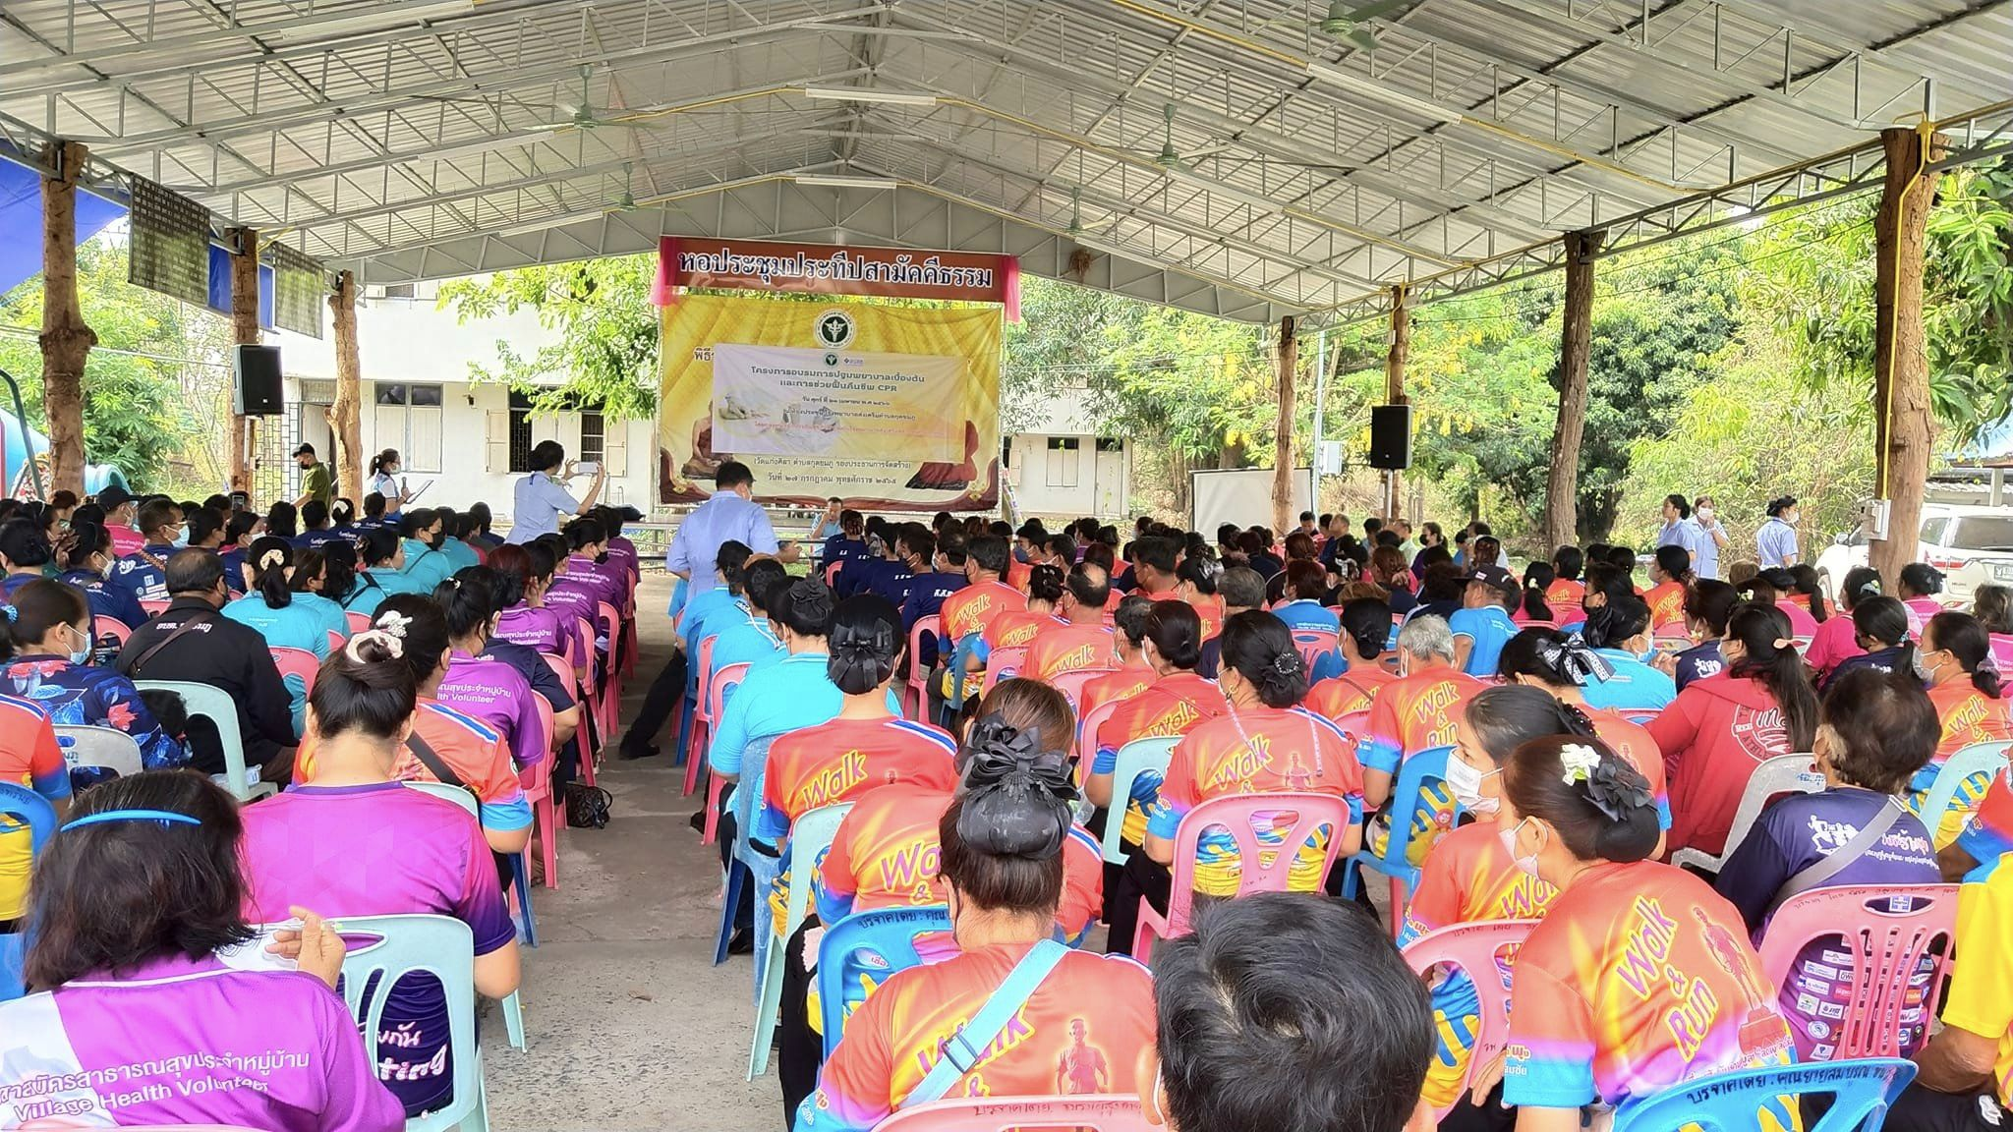
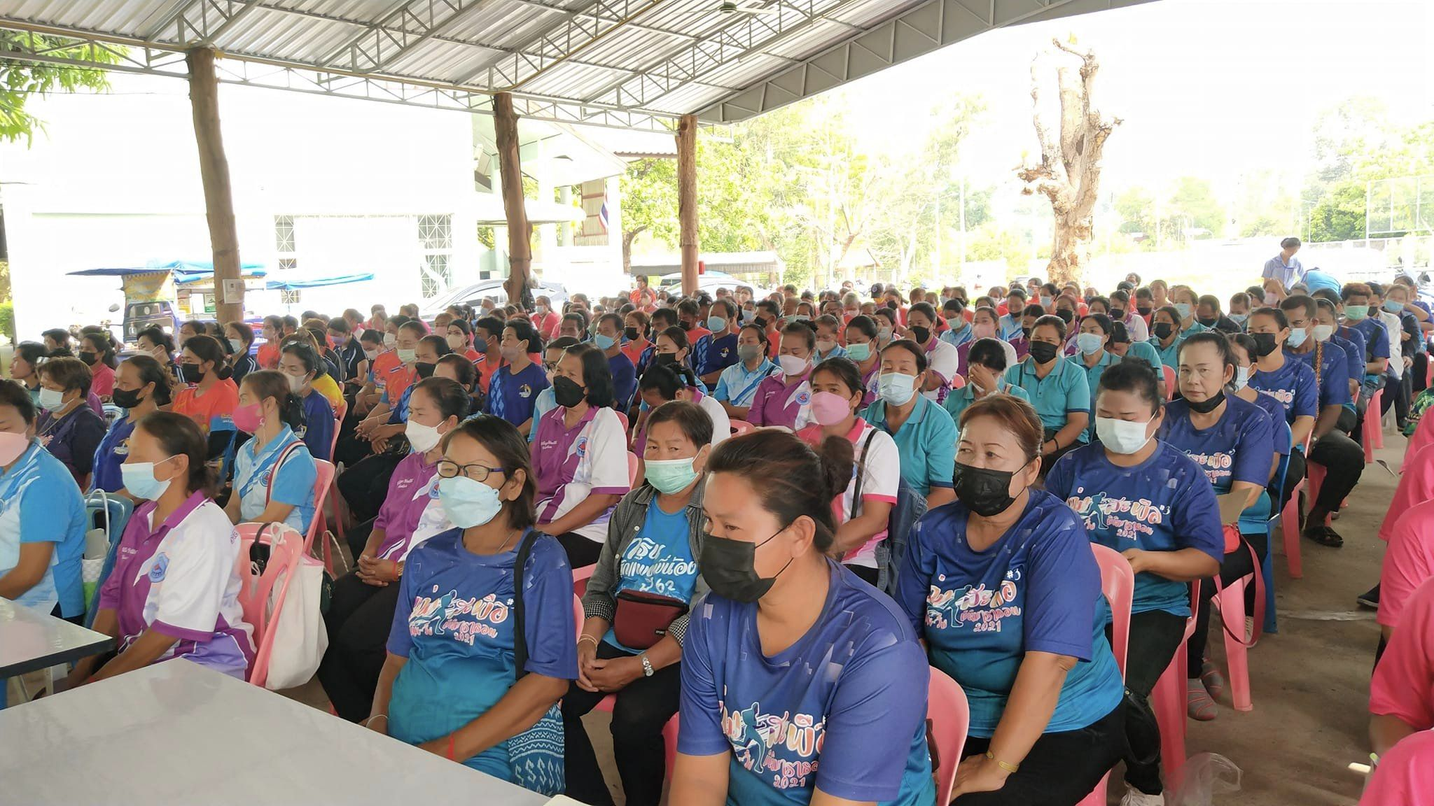
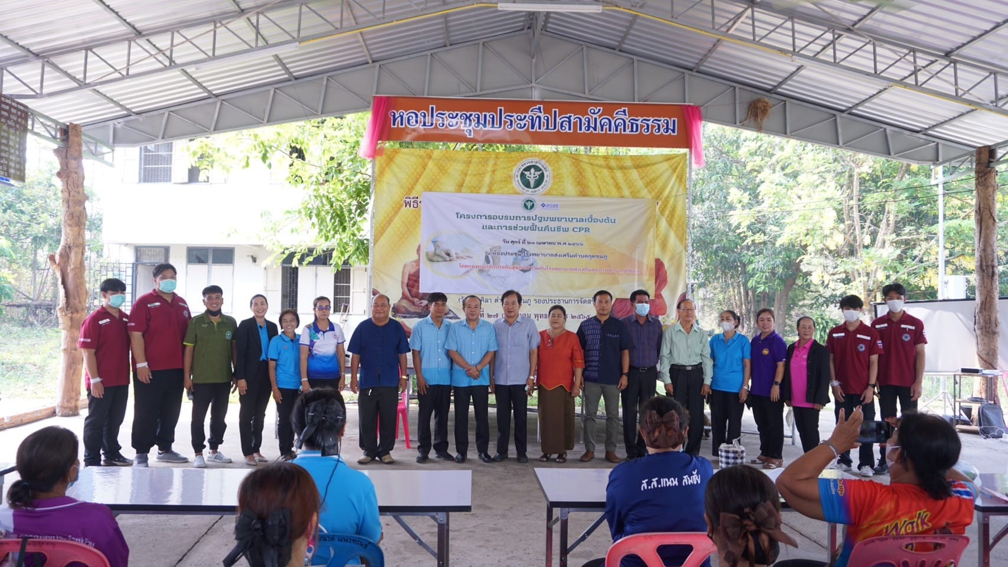
จดหมายข่าวประชาสัมพันธ์
ฉบับที่ 4 เดือนเมษายน 2566
วันที่ 13 เมษายน พ.ศ. 2566 เวลา 11.00 น. นายมนตรี ศรีคำภา นายกเทศมนตรีตำบลกุดชมภู พร้อมด้วยคณะผู้บริหารฯ สมาชิกสภาเทศบาลตำบลกุดชมภู พนักงาน เจ้าหน้าที่เทศบาลตำบลกุดชมภู ออกตรวจเยี่ยมการตั้งจุดตรวจ จุดบริการประชาชน โครงการดำเนินการป้องกันและลดอุบัติเหตุทางถนนช่วงเทศกาลสงกรานต์ ประจำปี 2566 พร้อมให้กำลังใจแก่ผู้ปฏิบัติหน้าที่ ณ จุดตรวจบ้านยอดดอนชี จุดตรวจแก่งไฮ และจุดตรวจบ้านแก่งเจริญ ตำบลกุดชมภู อำเภอพิบูลมังสาหารจังหวัดอุบลราชธานี
วันที่ 21 เมษายน 2566 เวลา 09.00 น. นายมนตรี ศรีคำภา นายกเทศมนตรีตำบลกุดชมภู เป็นประธานเปิดโครงการอบรมการปฐมพยาบาลเบื้องต้นและการช่วยฟื้นคืนชีพ CPR เพื่อให้ผู้ที่เข้าอบรมมีความรู้และทักษะในการปฐมพยาบาลเบื้องต้นที่ถูกต้อง พร้อมด้วยคณะผู้บริหารฯ สมาชิกสภาฯ กำนัน ผู้ใหญ่บ้านตำบลกุดชมภู พนักงาน เจ้าหน้าที่เทศบาลตำบลกุดชมภู ณ หอประชุมโรงพยาบาลส่งเสริมตำบลกุดชมภู ตำบลกุดชมภู อำเภอพิบูลมังสาหาร จังหวัดอุบลราชธานี
เทศบาลตำบลกุดชมภู
อำเภอพิบูลมังสาหาร จังหวัดอุบลราชธานี

Slide 4
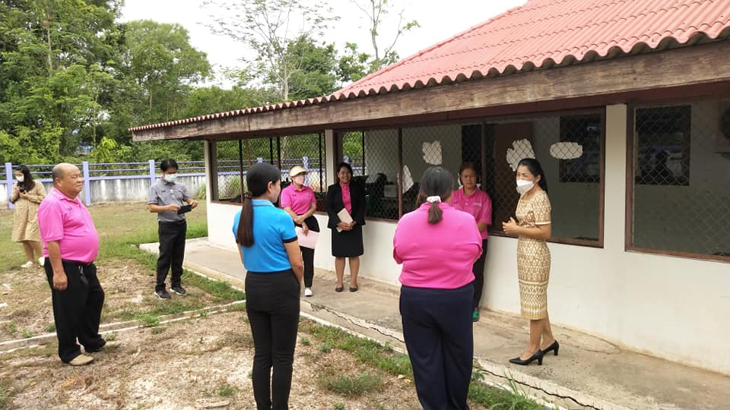
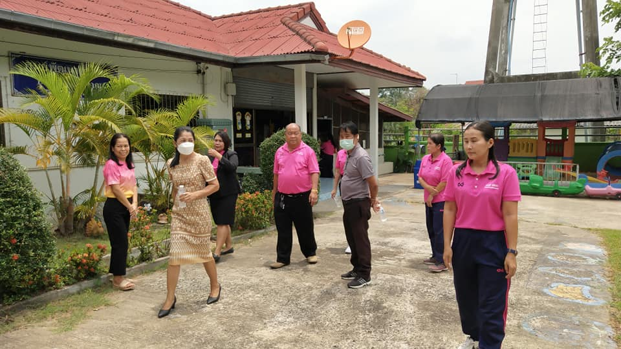
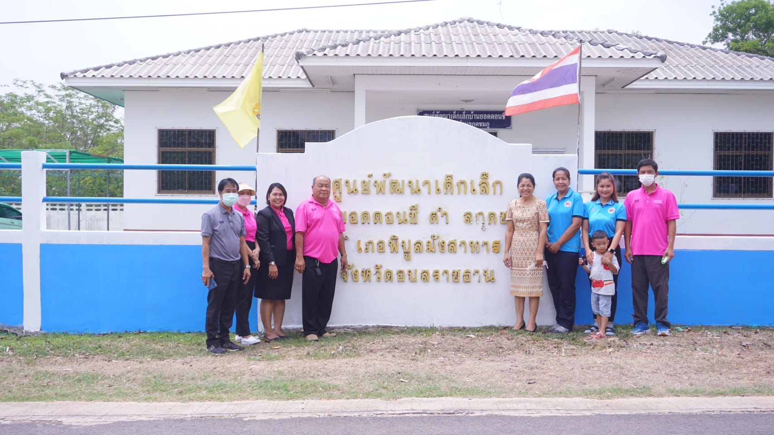
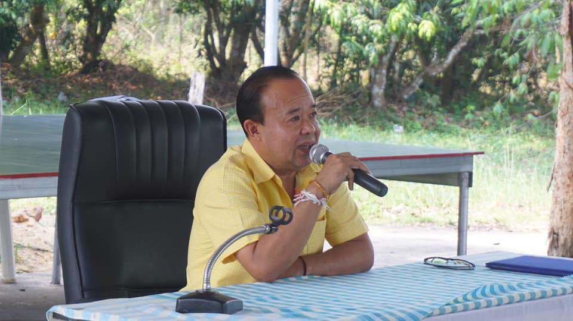
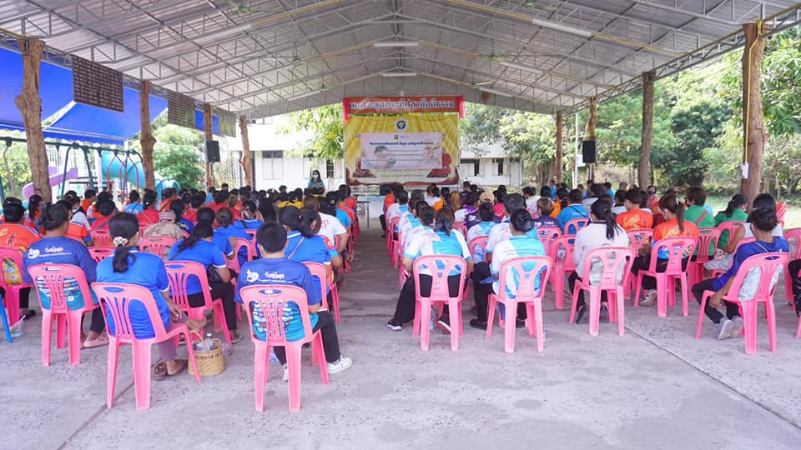
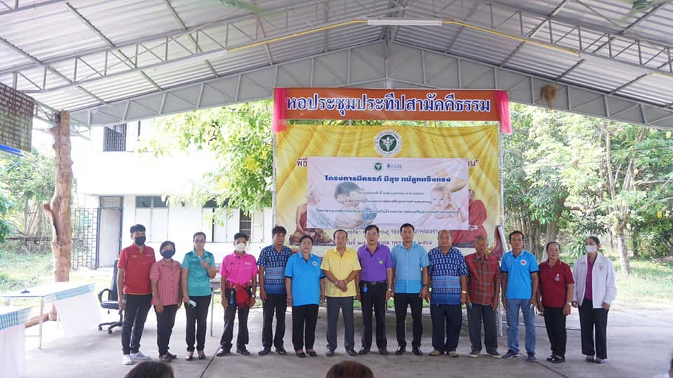
จดหมายข่าวประชาสัมพันธ์
ฉบับที่ 4 เดือนเมษายน 2566
วันที่ 26 เมษายน 2566 เวลา 09.00 น. นางประยงค์ วงจันทา ท้องถิ่นอำเภอพิบูลมังสาหาร
และนายพนม เมืองก้อน เจ้าหน้าที่ท้องถิ่นฯ พร้อมคณะผู้บริหาร เจ้าหน้าที่เทศบาลตำบลกุดชมภู ร่วมออกสุ่มตรวจสอบและประเมินผลการดำเนินงานโครงการอาหารกลางวันของศูนย์พัฒนาเด็กเล็ก ขององค์กรปกครองส่วนท้องถิ่น ในสังกัดเทศบาลตำบลกุดชมภู ทั้ง 4 ศูนย์
วันที่ 27 เมษายน 2566 เวลา 09.00 น. นายมนตรี ศรีคำภา นายกเทศมนตรีตำบลกุดชมภู เป็นประธานเปิด
โครงการอบรมการมีครรภ์ มีสุข แม่ลูกแข็งแรง เพื่อให้พัฒนาองค์ความรู้และระบบการบริการอนามัยแม่และเด็ก
ที่มีมาตรฐานและอย่างต่อเนื่อง พร้อมด้วยคณะผู้บริหารฯ สมาชิกสภาฯ ผู้ใหญ่บ้านตำบลกุดชมภู พนักงาน
เจ้าหน้าที่เทศบาลตำบลกุดชมภู ณ หอประชุมโรงพยาบาลส่งเสริมตำบลกุดชมภู ตำบลกุดชมภู อำเภอพิบูลมังสาหาร
จังหวัดอุบลราชธานี
เทศบาลตำบลกุดชมภู
อำเภอพิบูลมังสาหาร จังหวัดอุบลราชธานี

